Slide 1
СЦЕНАРИЙ МЕРОПРИЯТИЯ В 7 КЛАССАХ ДЕТСКОЙ МУЗЫКАЛЬНОЙ ШКОЛЫ НА ТЕМУ: «ВОСТОК – ЗАПАД. ЭТНИЧЕСКИЕ ДЕРЕВЯННЫЕ ДУХОВЫЕ МУЗЫКАЛЬНЫЕ ИНСТРУМЕНТЫ ЕВРОПЫ И АЗИИ»
Проект выполнил:
Преподаватель по классу гитары
МБУДО «Детская музыкальная
школа №7 им. З.В. Хабибуллина»
Вахитовского района г. Казани
Хабибулин Рустем Норисламович.

Slide 2
СЦЕНАРИЙ МЕРОПРИЯТИЯ В 7 КЛАССАХ ДЕТСКОЙ МУЗЫКАЛЬНОЙ ШКОЛЫ НА ТЕМУ: «ВОСТОК – ЗАПАД. ЭТНИЧЕСКИЕ ДЕРЕВЯННЫЕ ДУХОВЫЕ МУЗЫКАЛЬНЫЕ ИНСТРУМЕНТЫ ЕВРОПЫ И АЗИИ»
Цель мероприятия: знакомство с этническими музыкальными инструментами Запада и Востока, такими, как шотландская волынка, тин-уистл, курай, шенай, щякухачи.
Задачи мероприятия:
обогащение представления о музыкальной культуре Востока и Запада; тембровых возможностях этнических инструментов; развитие творческих способностей учащихся в различных видах музыкальной деятельности; воспитание чувства уважения к западной и восточной музыкальным культурам.

Slide 3
Дорогие друзья!
Знаменитая шотландская волынка, самая известная и популярная в мире – прямо перед вами. Не секрет, что слово «волынка» у многих прочно ассоциируется с образом шотландца, облаченного в клетчатую ткань, в руках которого музыкальный инструмент, издающий очень громкие и завораживающие звуки. Многие уверены в том, что волынка – сугубо шотландский инструмент и является исключительно шотландским изобретением. В действительности, волынка, так же, как и многие другие музыкальные инструменты, пришла в Европу с Востока. Согласно одной из существующих версий, волынка оказалась в Шотландии благодаря викингам. Ее завезли туда норманны, отряды которых осуществляли морские путешествия по всей Европе и дошли до британских островов. Другая версия гласит, что волынка была завезена на территорию Шотландии древними римлянами. Волынка – духовой инструмент, известный еще в античности. История волынки насчитывает, вероятно, несколько тысячелетий. Первый инструмент, опознанный как волынка, датируется 3000 годом до нашей эры. Он был найден при раскопках древнего города Ур на территории царства Шумер. Римский император Нерон был известен как мастер игры на различных музыкальных инструментах, в том числе он играл и на волынке. Различные виды волынок были широко распространены на землях древних славянских государств, некоторые из подобных волынок сохранились вплоть до наших дней. «Волынка да гудок – собери наш домок», гласит русская пословица-припевка. История инструмента под названием «волынка» включает в себя обширную коллекцию архивных материалов: летописи, фрески, барельефы, статуэтки и лубочные картинки с изображениями волынок различных периодов времени.

Slide 4
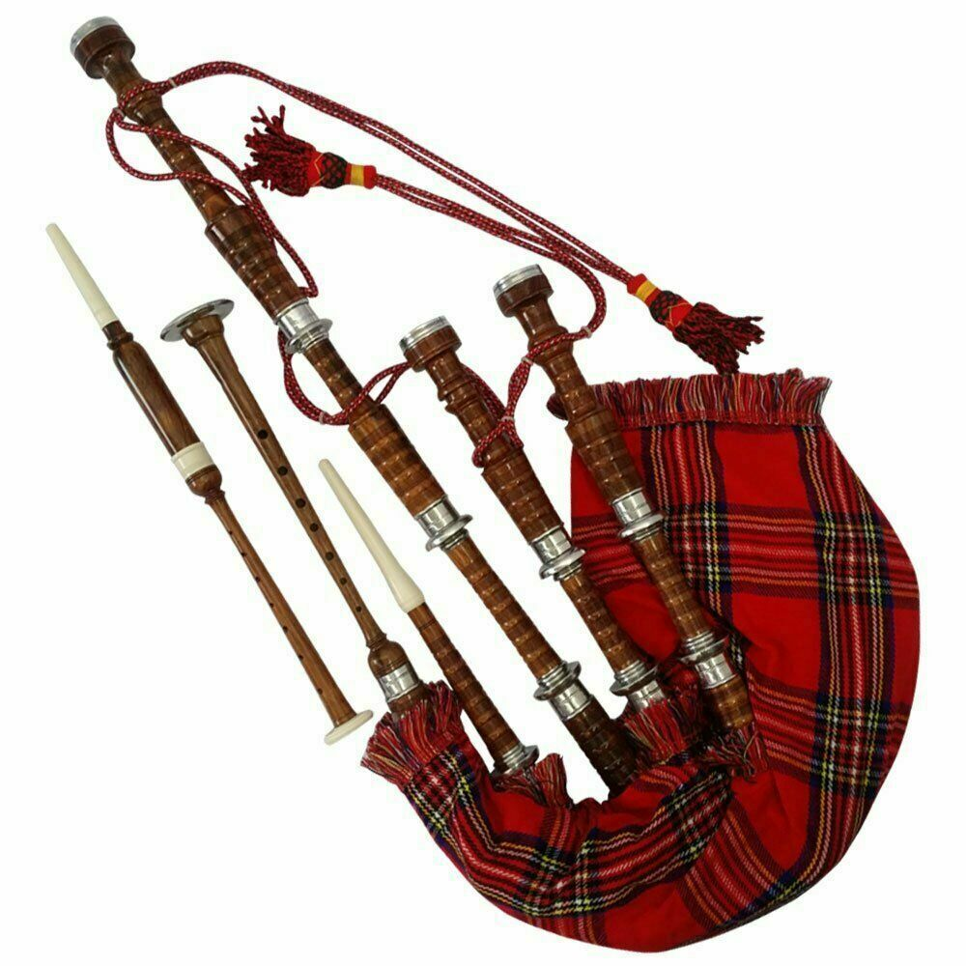
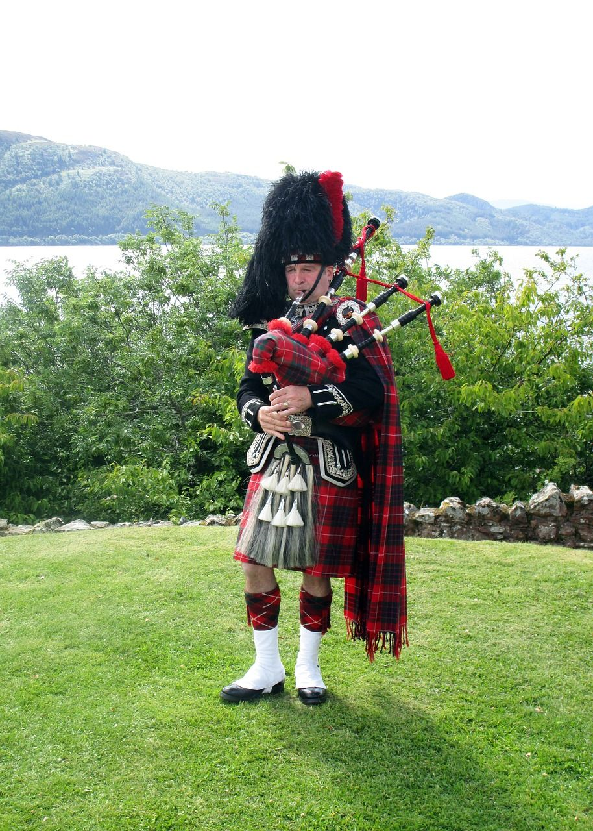

Slide 5
Шотландская волынка сегодня изготавливается в тональности Си-бемоль мажор, лад — миксолидийский.
Мощность звукового давления в шотландской волынке составляет 108 дБ. В горах или на открытом пространстве дальность звучания может достигать 6 км. Строй современной шотландской волынки — 446 Гц, в отличие от всех классических музыкальных инструментов, которые настраиваются в 440 Гц. Тем не менее, некоторые мастера шотландской волынки изготавливают инструменты с аутентичным, низким строем в 440 Гц.
Расположение тональности шотландской волынки почти посередине между си-бемоль и си-бекар дает ей ранг особой 25-й тональности, лежащей отдельно от известных 24 классических. Магия звучания шотландской волынки заключается в пронзительном тембре, громкости и постоянном сопровождении основной мелодии бурдонным тоном, который исходит из трех труб, лежащих на плече исполнителя, и придает всему звучанию сильное магическое и завораживающее ощущение распевности. Все эти качества делают шотландскую волынку идеальным музыкальным инструментом для церемоний, парадов и создания торжественного настроения, равно как и для психической атаки.
Шотландская волынка приняла участие во всех военных кампаниях Британской армии за последние 300 лет. 18 июня 1815 года в битве при Ватерлоо в Бельгии, на шотландской волынке был впервые исполнен патриотический марш 52-й пехотной бригады Шотландских стрелков «Храбрая Шотландия» (англ., «Scotland The Brave», гэльск., «Alba an Aigh»), ставший позднее неофициальным гимном Шотландии.

Slide 6
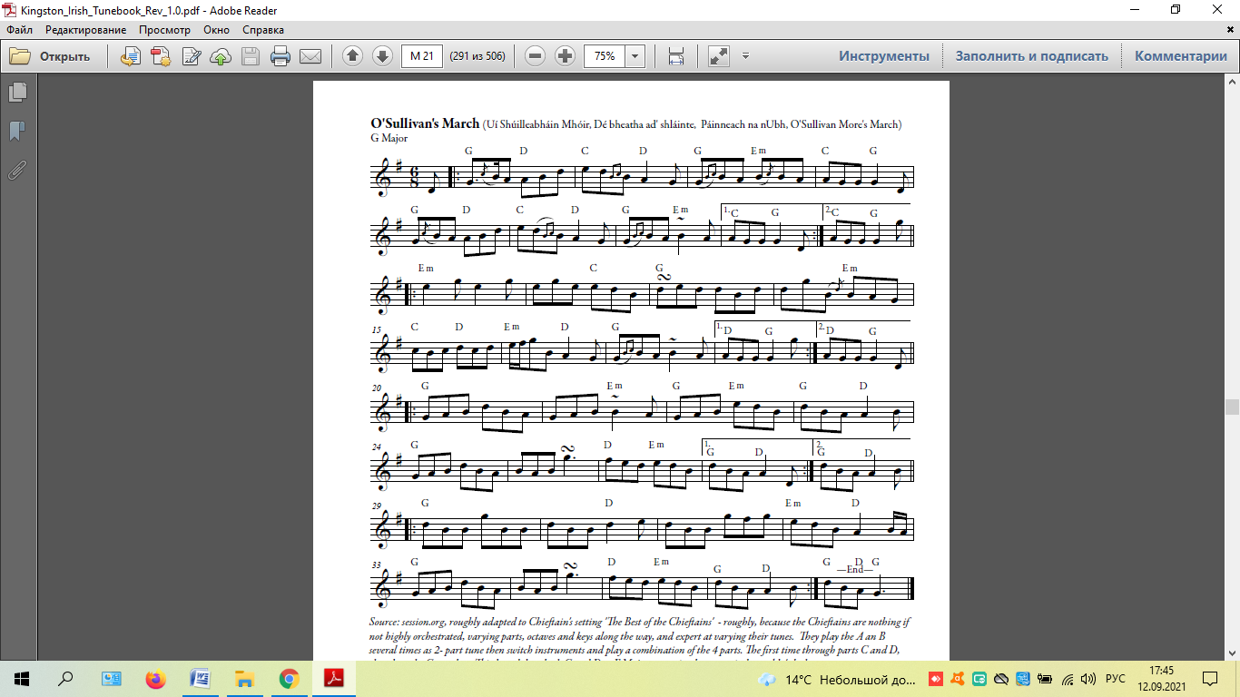
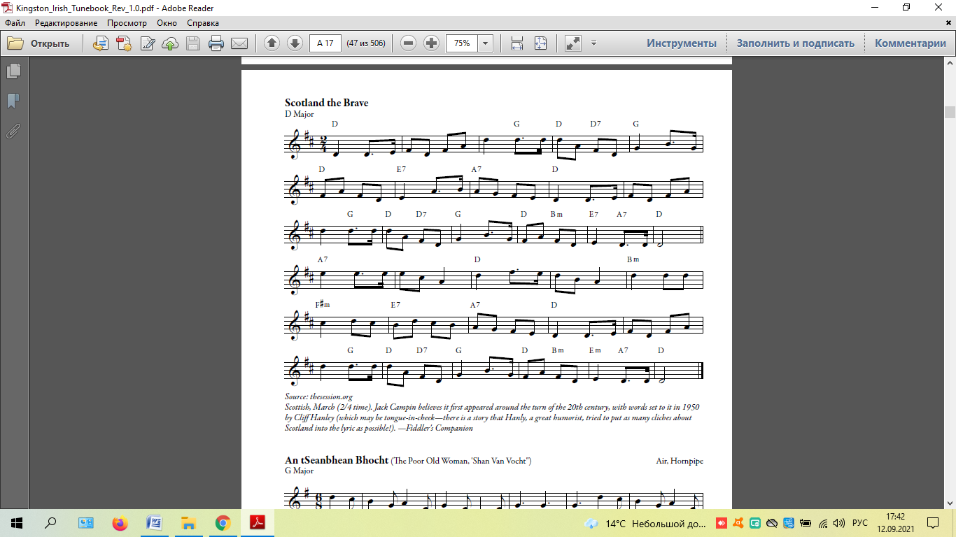
Музыкальные примеры:
1) Шотландский национальный гимн«Scotland the Brave».
2) Ирландский традиционный марш «O’Sullivan».

Slide 7
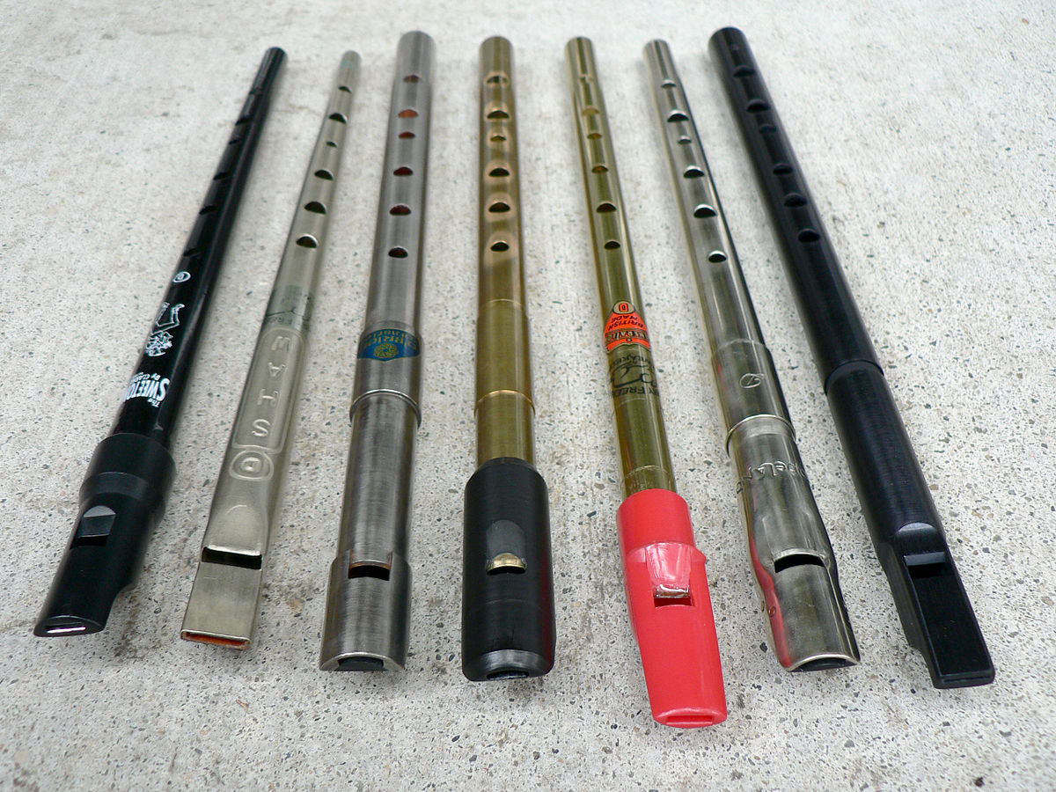
А теперь поговорим об ирландской свирели и курае.
Tin whistle — одна из разновидностей ирландских свирелей. Инструмент, теперь известный среди ирландских музыкантов как tin whistle, whistle, или tinflute, имеет длинную родословную в исторической летописи народной музыки. Впервые подобные дудки были известны в Китае, около 5000 лет назад. В Европу их конструкция попала примерно в XI веке. Самые старые сохранившиеся экземпляры — костяные вистлы XII столетия, недавно обнаруженные при раскопках Высокой улицы в старом норманнском квартале Дублина. Игроки на feadan упоминаются в повествовании о Короле Ирландии, найденном в Судебных Законах, датируемых третьим столетием нашей эры. Различные типы свистковых флейт, которые были прародителями современного tin whistle, часто упоминаются в историях и в законах, управляющих древним ирландским обществом. В поэме XII столетия упоминаются игроки на дудках, часто присутствующие на ярмарках ещё в дохристианский период.

Slide 8
Оба, инструмента — feadan (также называемый feadog) и cuisle (cuiseach), относятся к «дудке, трубе, артерии, вене», и делались из выгнутых стеблей растений типа тростника и других трав, (дополнительное значение feadan — «полая палка»). Скорее всего, основные структурные принципы таких инструментов были обнаружены довольно рано многими людьми. Позже, когда технология обработки продвинулась, стали использоваться более долговечные материалы типа древесины и кости, и различные конструкции fipples, были изобретены язычки и трости для извлечения звука в инструментах. Высеченные на камнях рисунки IX-XI столетий показывают эти дудки прямыми, или иногда немного изогнутыми у основании. Они обладали узким конусным каналом, который расширялся к основанию, и имели длину примерно 14 или 24 дюйма. Изготавливаемые в настоящее время вистлы в ключе Bb (си-бемоль) (строящиеся на два тона ниже «концертной» тональности D) составляют 14.3/4 дюймов в длине, это предполагаемый, но это не досконально точный строй тогдашних feadog или cuisle. Гармонические и, возможно, «overblowed», то есть «передутые» ноты, использовались, как и для подобных типов простых флейт во всем мире.
Современный tinwhistle принадлежит к разновидности музыкальных инструментов, названных flageolets, известным примером которой является блок-флейта. Термины «свистковой флейты» или «fipple-флейты» также используются, чтобы определять метод звукоизвлечения flageolets. Хочется обратить внимание, что теперь flageolet называется свистковая флейта, имеющая четыре верхних и два нижних отверстия, одно из которых — октавное.
Fipple — устройство, сформированное маленьким штепселем или блоком, обычно из древесины, установленным в мундштук, или, в некоторых случаях, — частью мундштука непосредственно.
Fipples в средневековых костяных флейтах были сделаны из глины. Создавалось узкое пространстве в виде щели между fipple и внутренней стенкой инструмента.

Slide 9
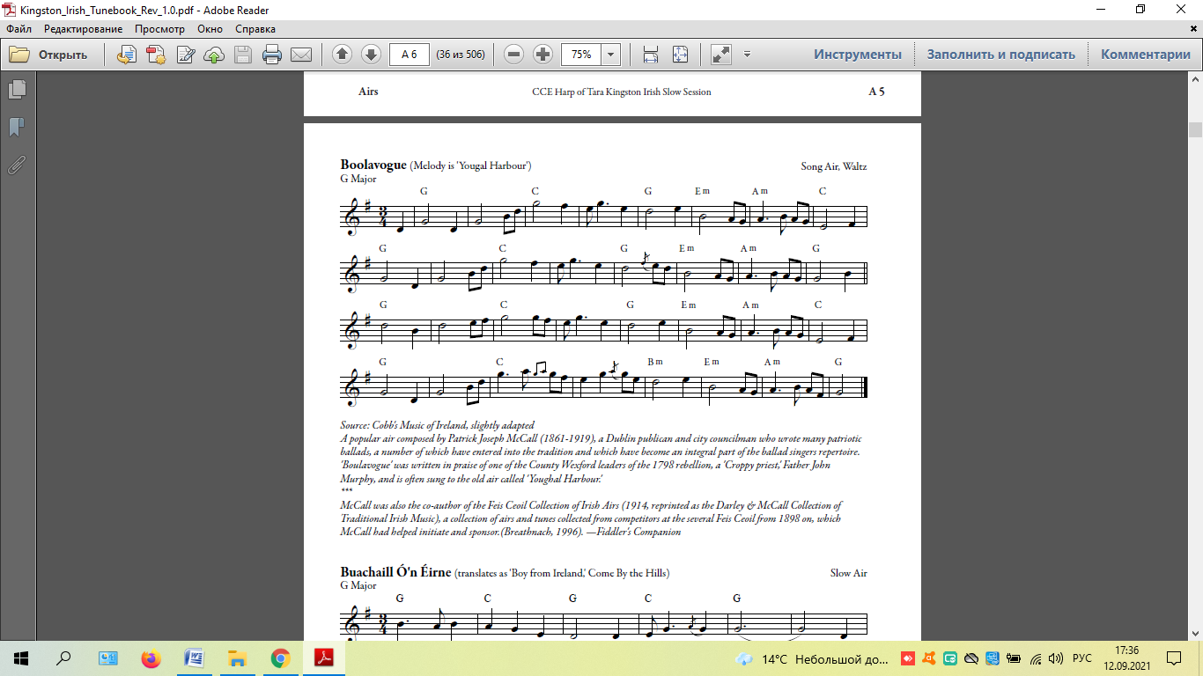
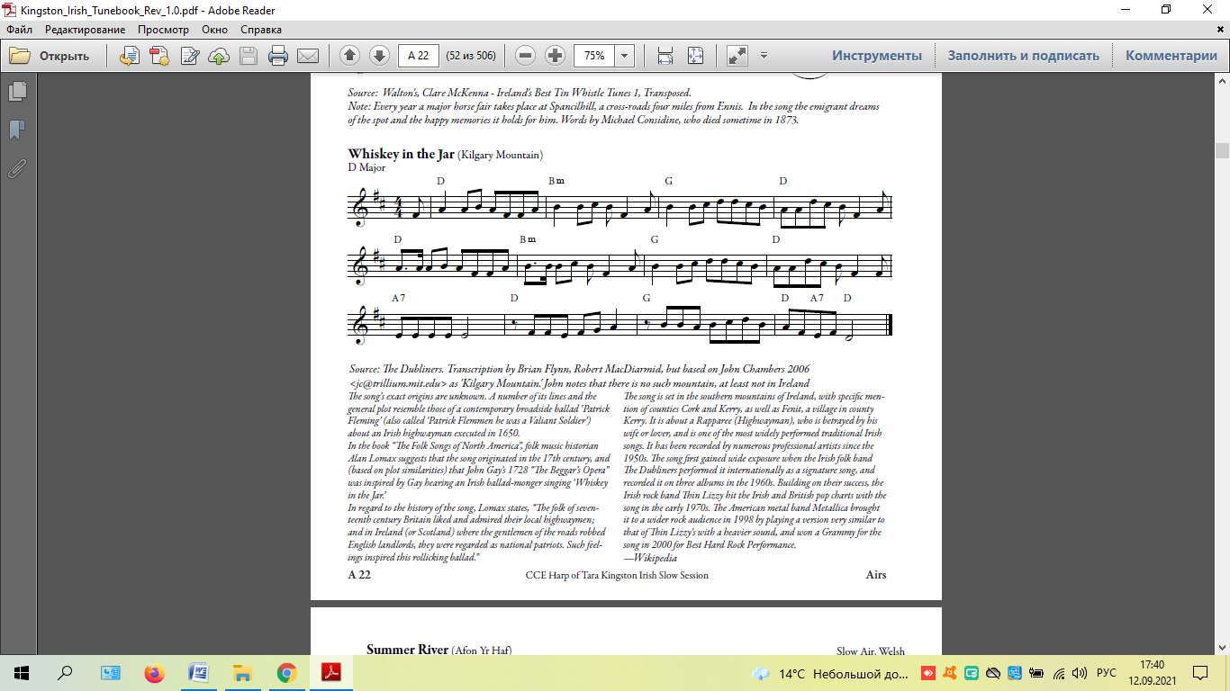
Музыкальные примеры:
1)Ирландская традиционная мелодия «Boulavogue».
2) Ирландская традиционная мелодия
«Whiskey in the Jar».

Slide 10
Поговорим о курае. Классический курай является открытой продольной флейтой. Длина обычно составляет около 570—810 мм — в основе лежат естественные меры длины, 8—10 ладоней или больше, ширина каждой ладони при обхвате равна 4 пальцам. Диаметр инструмента составляет обычно около 20 мм. В курае 5 отверстий диаметром 5-15 мм. 4 отверстия находятся на лицевой, 1 — на тыльной стороне. Первое отверстие на лицевой стороне находится на расстоянии 4—5 пальцев от нижнего края. Остальные три отверстия располагаются последовательно выше первого через 2—2,5 пальца. Пятое отверстие находится выше четвёртого с другой стороны.
На несколько иное расположение отверстий классического курая указывает Сергей Гавриилович Рыбаков. Согласно его описанию, первое отверстие находится на расстоянии 3 пальцев от нижнего края, второе отстоит от первого на 2,5 пальца, третье от второго на 2 пальца, четвёртое от третьего на 1,5 пальца. Пятое отверстие вырезается с другой стороны выше четвёртого.
Иногда в педагогических целях на инструменте отверстия сразу не прорезываются и на первом этапе ученик овладевает только звукоизвлечением. По мере овладения инструмента вырезают сначала первое и третье отверстие, затем второе и четвёртое, а затем уже последнее, пятое.

Slide 11
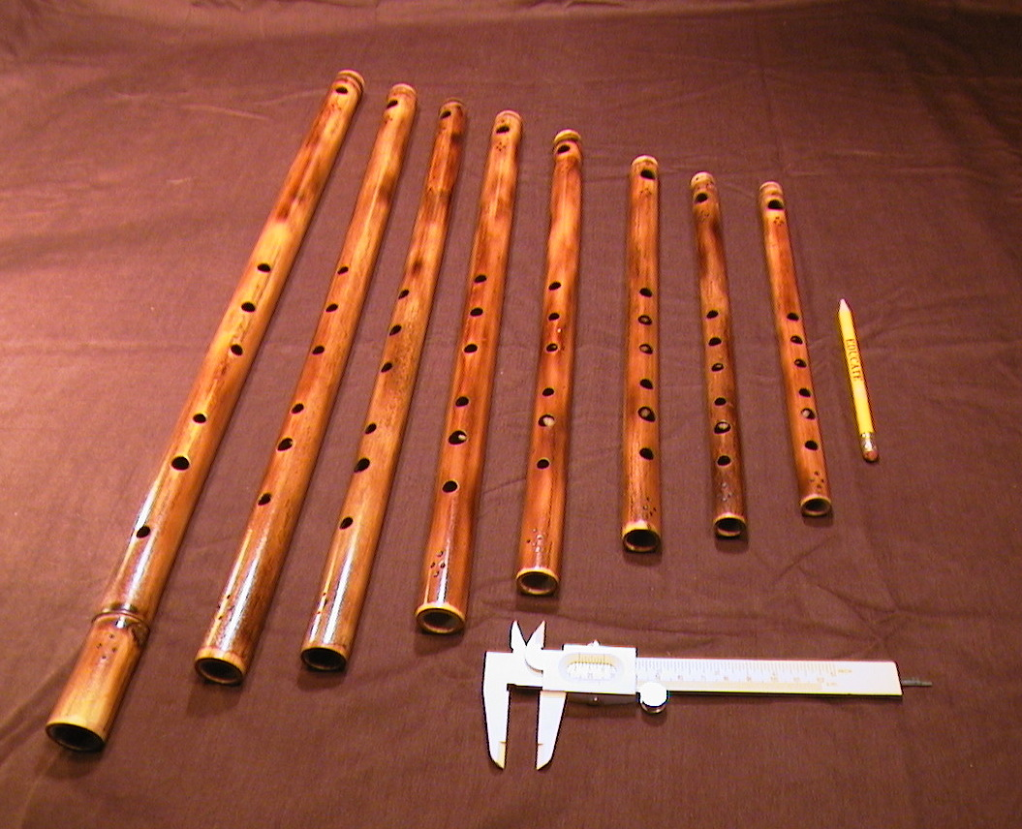

Slide 12
Татарский курай (тат. татар курай) — национальный татарский духовой музыкальный инструмент, разновидность висла. Татарский курай используется и как сольный инструмент, и в составе ансамбля.
В старину татарский курай изготавливался из камыша, тростника, шпона. В настоящее время курай изготавливают из металла. По длине он заметно короче башкирского.
С одной стороны в трубку вставляют пробку, в которой есть прорезь. Через эту прорезь воздух должен проходить и попадать прямо на ребро разреза в трубке, сделанного далее. Татарский курай имеет 7 игровых отверстий, 6 из них спереди, и одно — на тыльной стороне. Таким образом на курае можно исполнить любое произведение, ориентированное на звукоряд из семи нот. Татарский и башкирский кураи имеют различное строение, и, следовательно, разные способы звукоизвлечения и разное звучание. Пример звучания: сначала звучит татарский курай, затем вступает башкирский. Башкирский и татарский кураи представляют из себя открытую флейту из стебля зонтичного растения. Длина 45-100 см. Звук несильный, тембр нежный, мягкий. У башкир курай является единственным широко распространённым инструментом. У татар, наряду с кураем, распространены и другие духовые инструменты. Традиционно изготавливается из срезанных и высушенных стеблей уральского реброплодника.
Так, в Башкортостане о происхождении курая существуют множество народных легенд и сказок. В легенде «Курай» юноша пошел навстречу звукам и увидел, как тростниковое растение издает на ветру нежный мелодичный звук. Юноша срезал тростник, приложил его к губам и заиграл. Курай является одним из самых древних духовых инструментов. Он упоминается в древних эпосах «Акбузат» и «Кара-юрга». Современность курая поражает своей масштабностью: до полтысячи кураистов – на Сабантуе, это, можно сказать, достойно Книги рекордов Гиннесса…

Slide 13
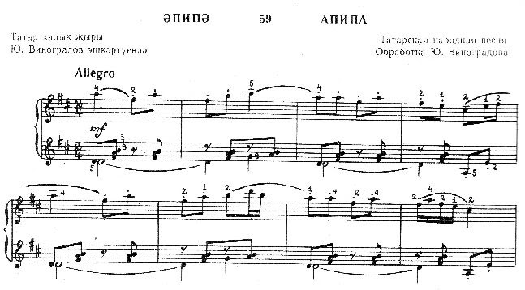
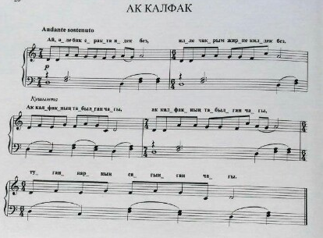
Музыкальные примеры:
1) Татарская народная песня «Эпипэ».
2) Татарская народная песня «Ак Калфак».

Slide 14
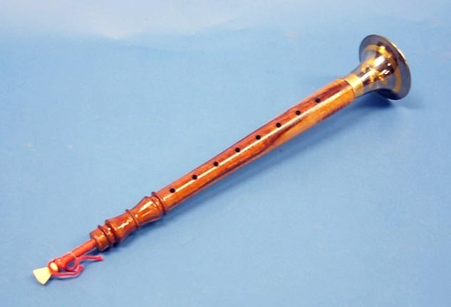
Шенай – это музыкальный инструмент, происходящий из Индийского субконтинента. Он сделан из дерева с двойной тростью на одном конце и металлическим или деревянным раструбом на другом конце. Считается, что его звук создает и поддерживает ощущение благоприятности и святости и, как следствие, инструмент широко используется во время бракосочетаний, процессий и в храмах. Он был частью наубата или традиционного ансамбля из девяти инструментов королевского двора. Шенай похож на надасварам Южной Индии и индийский бансури.
Этот трубчатый инструмент постепенно расширяется к нижнему концу. Обычно в нем от шести до девяти отверстий. В нем используется один набор четверных язычков. Чтобы освоить инструмент, музыкант должен использовать разнообразные и сложные техники амбуширования и аппликатуры.

Slide 15
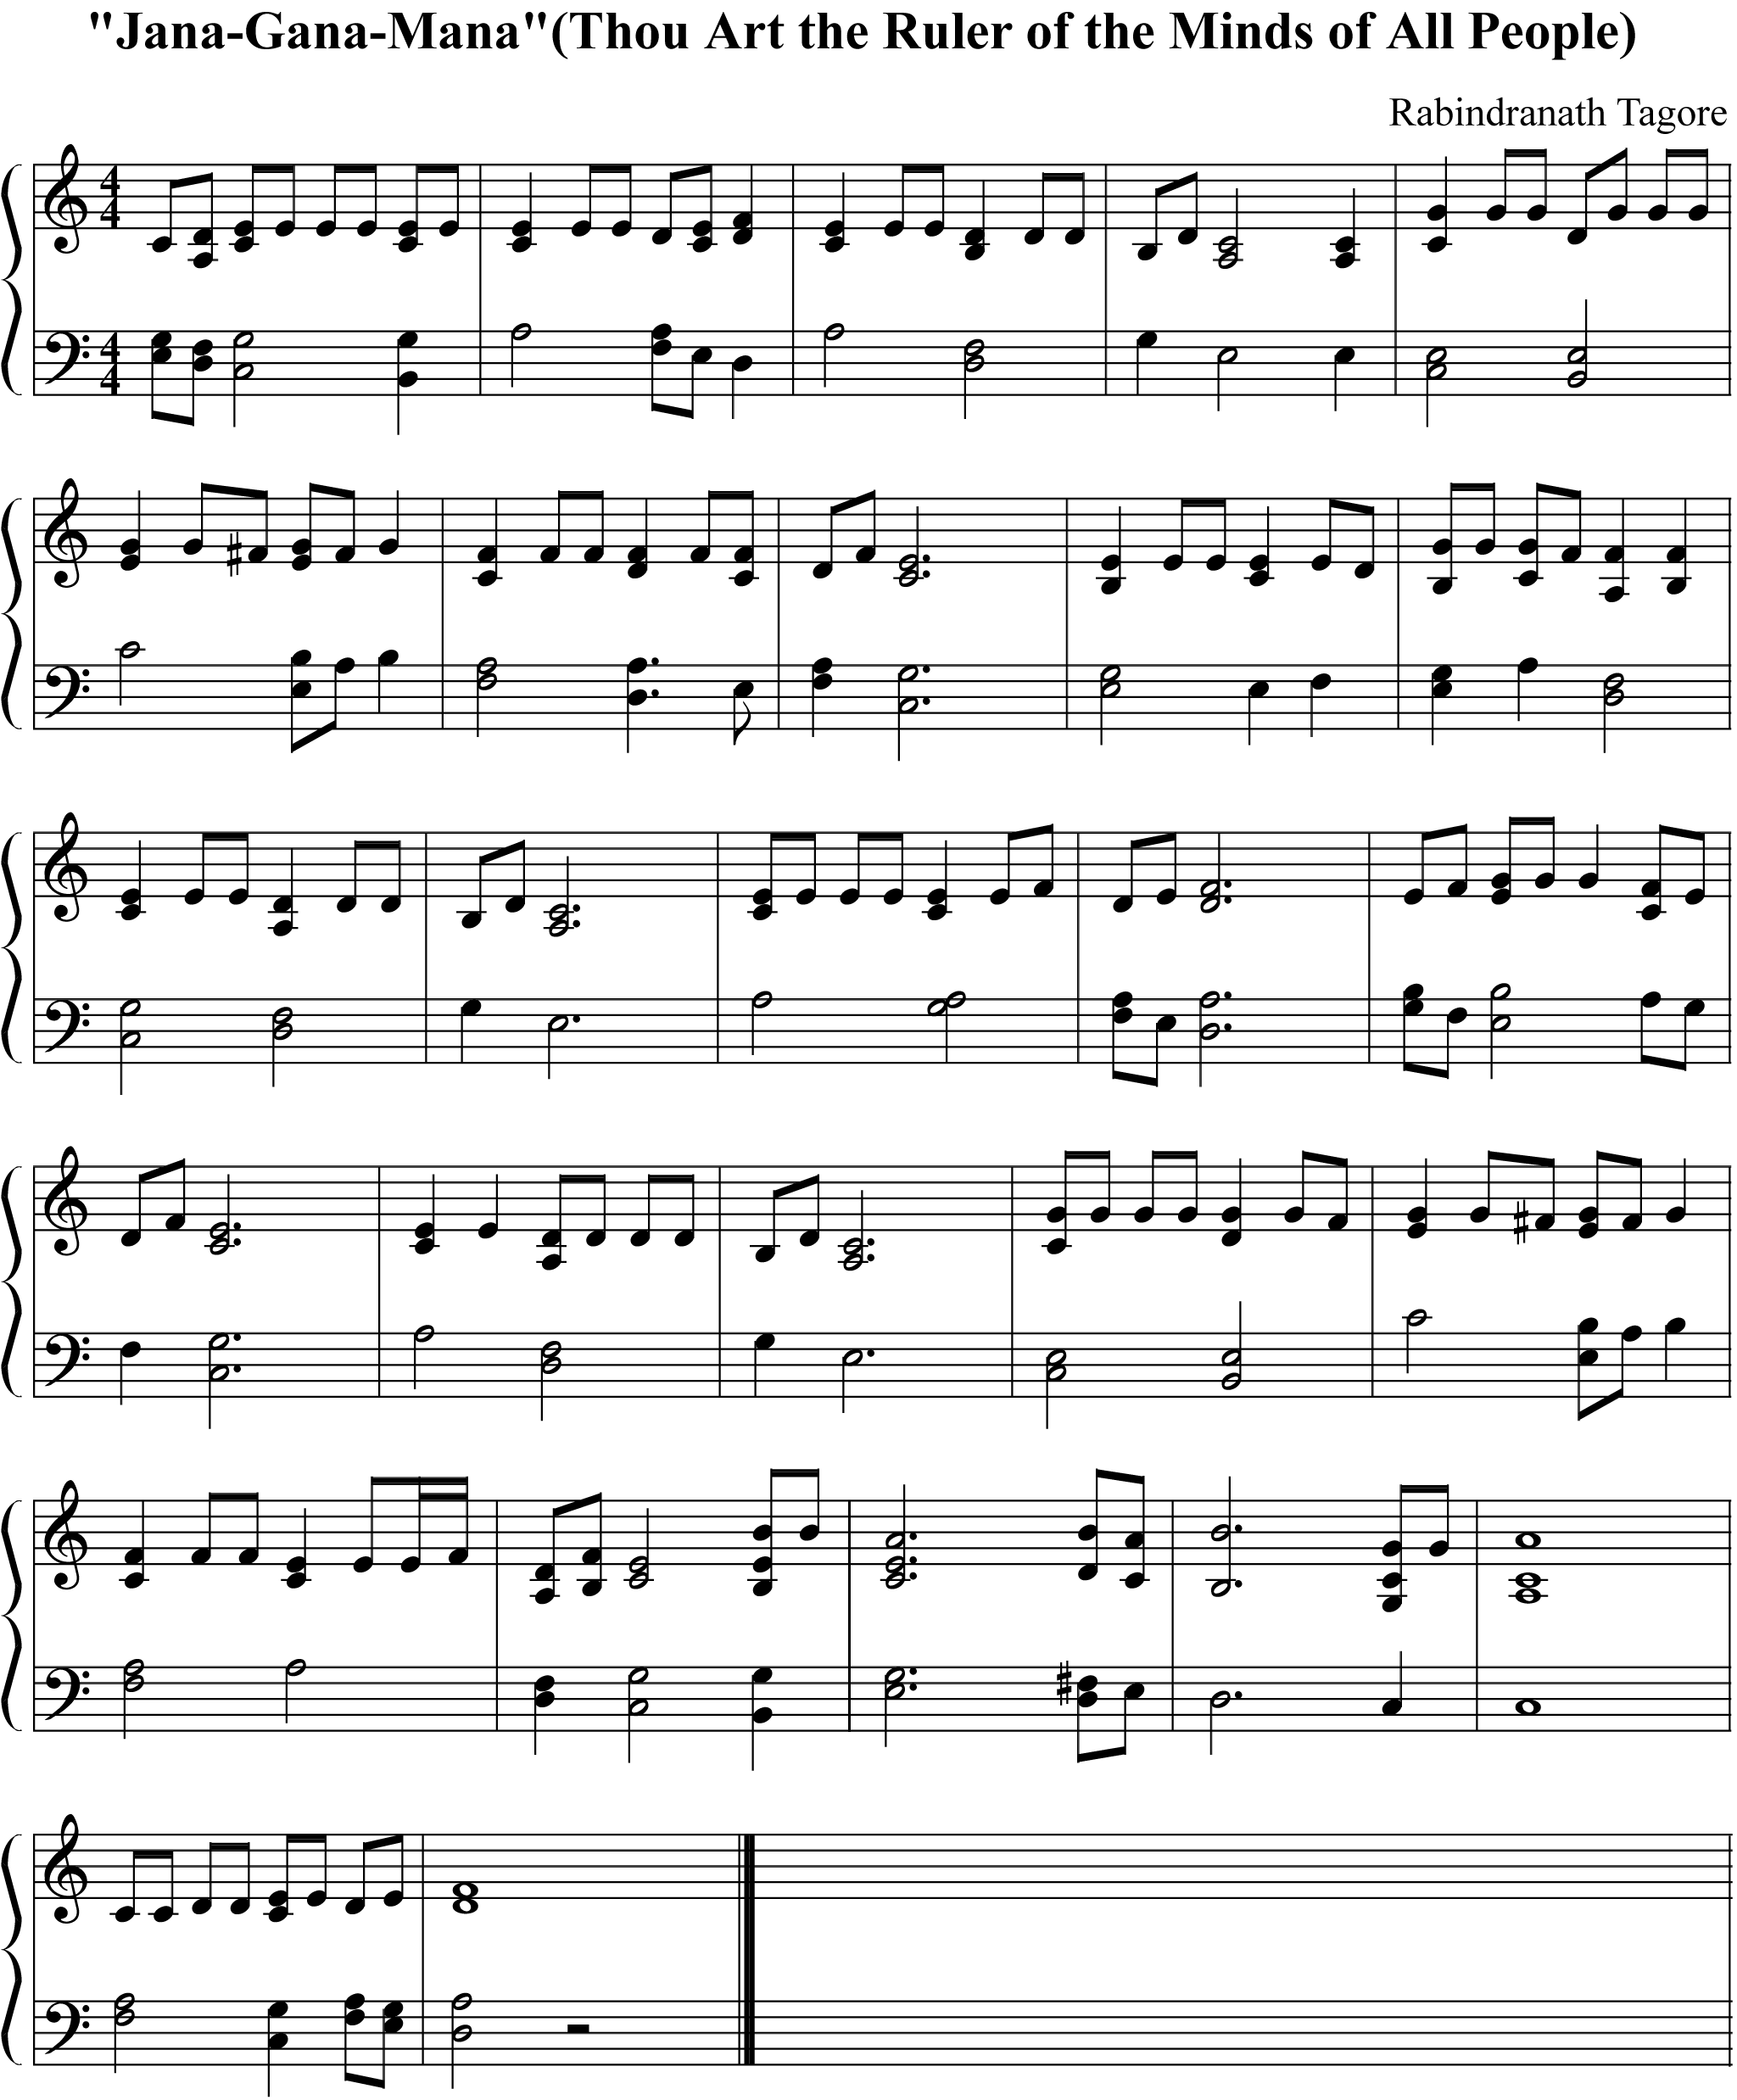
У шеная есть два диапазона октав, от A ниже среднего C до A на одну строку выше скрипичного ключа (от A3 до A5 в нотации научного тона). Считается, что шенай возник в результате усовершенствования пунги (деревянный духовой инструмент, используемый в основном для заклинания змей). Звучание шеная просто завораживает и придает ни с чем несравнимый индийский колорит любой музыке.
Музыкальный пример:
Индийская мелодия «Джана-Гана-Мана» (Рабиндранат Тагор).

Slide 16
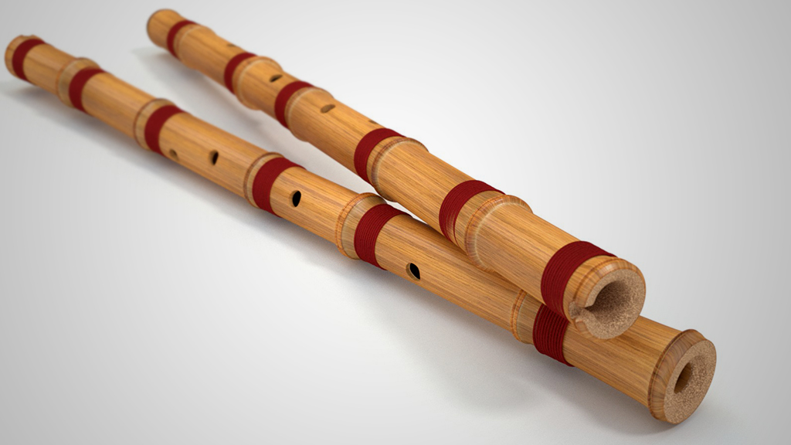
И, наконец, щякухачи (или – сякухати) – это продольная бамбуковая флейта, пришедшая в Японию из Китая в эпоху Нара. Имеет характерный тембр, который может в значительной степени варьироваться по желанию играющего. Долгое время использовавшийся для медитативной монашеской практики суйдзэн, а также, в силу простоты своей конструкции, широко распространенный в крестьянской среде щякухачи в наши дни находит свое применение в профессиональном и любительском музицировании, является неотъемлемой частью уроков музыки в средней школе в Японии.

Slide 17
На сегодняшний день существует несколько разновидностей щякухачи. Стандартная длина флейты – 1 щяку 8 сун (что составляет 54,5 см). Это определило само японское название инструмента, так как «щяку» – единица длины, а «хачи» – «восемь [сун]», однако нужно учитывать то, что в разные времена в Японии под «щяку» подразумевались различные протяженности.
Щякухачи существует в двенадцати высотных строях, которые зависят от длины инструмента, но лишь немногие из них используются на практике. Основным тоном стандартной «1,8-щякухачи» является «ре». Также относительно широко распространены щякухачи в строях «ми» (1,6 щяку), «до» (2 щяку), «си» (2,1 щяку) и «ля» (2,4 щяку). Формально, все эти инструменты уже следовало бы называть «щякуроку» (щяку и шесть сун), «нищяку» (2 щяку) и т. д., но все они носят общее название щякухачи. Самым большим из них является щякухачи длиной 3,75 щяку (звучит на октаву ниже стандартного, является малопригодной для практического музицирования), а самой маленькой — 1,1 щяку. Пальцевых отверстий у современного инструмента – пять.В разное время создавались экспериментальные образцы щякухачи с семью и девятью отверстиями в целях облегчения извлечения ряда нот, которые при стандартной конструкции приходится брать перекрывая отверстия наполовину. От новшеств такого родаотказались, когда выяснилось, что инструмент сильно теряет в других своих качествах, наиболее ярким примером чего является исполнение распространенного приема «цу-но-мэри», при котором достигается повышение высоты звука на полтона, но он при этом обладает специфически «завуалированными» тембром и динамикой (относительно остальных звуков), а при конструктиве с семью и более отверстиями эта особенность исключается полностью.
Каждое из пяти пальцевых отверстий может находиться в семи состояниях: полностью открытое, на четверть закрытое (сверху, слева и справа), наполовину закрытое/открытое, закрытое на три четверти, полностью закрытое. Высота звука также зависит от движения головой вверх или вниз при звукоизвлечении, так как это влияет на угол, под которым направляется струя воздуха.

Slide 18
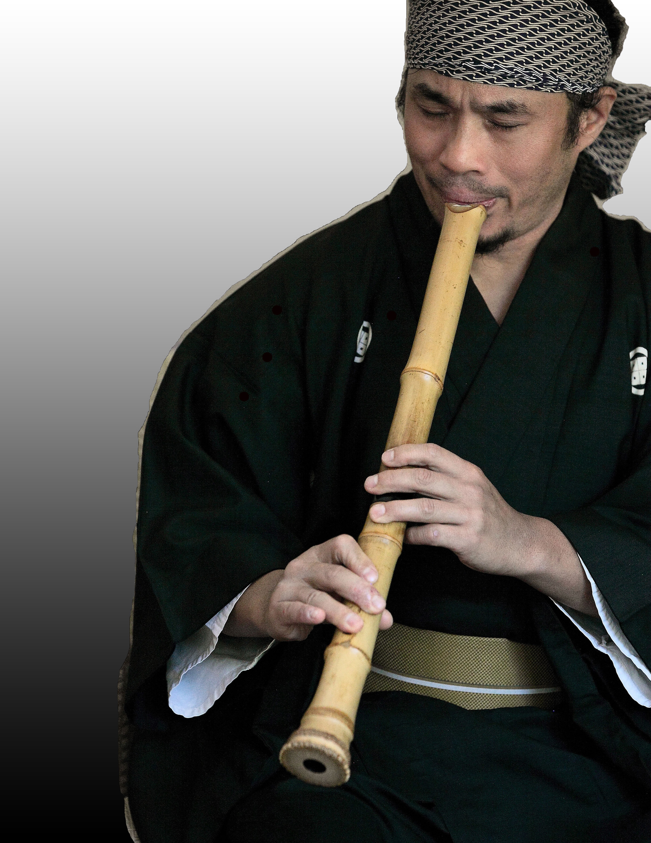

Школы игры на щякухачи были достаточно открыты для широких кругов населения и сыграли существенную роль в перепрофилировании щякухачи из инструмента монашеской медитативной практики в инструмент профессионального и любительского музицирования.
На сегодняшний день додзё, где преподается игра на щякухачи в соответствии с традицией той или иной светской школы существуют в России, Южной Африке, Бразилии, Перу, Китае, Тайване и ряде других стран.

Slide 19
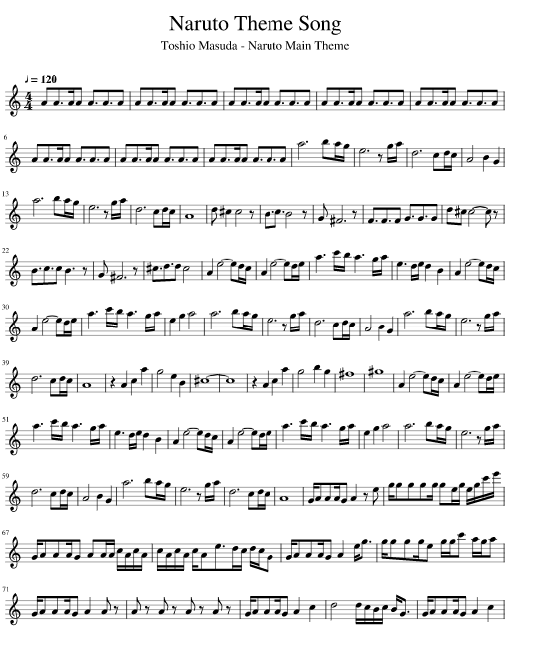
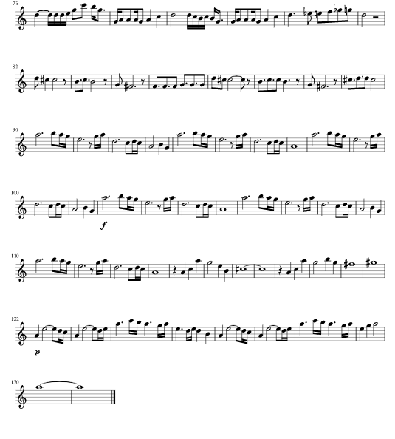
Музыкальный пример:
Японская мелодия «Naruto» (Тошио Масуда).

Slide 20
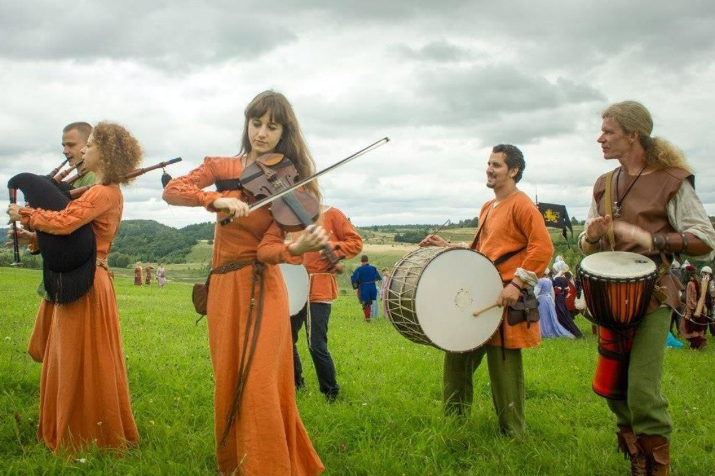
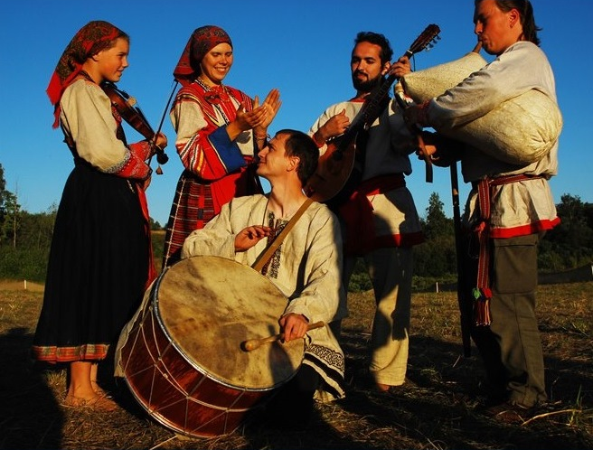
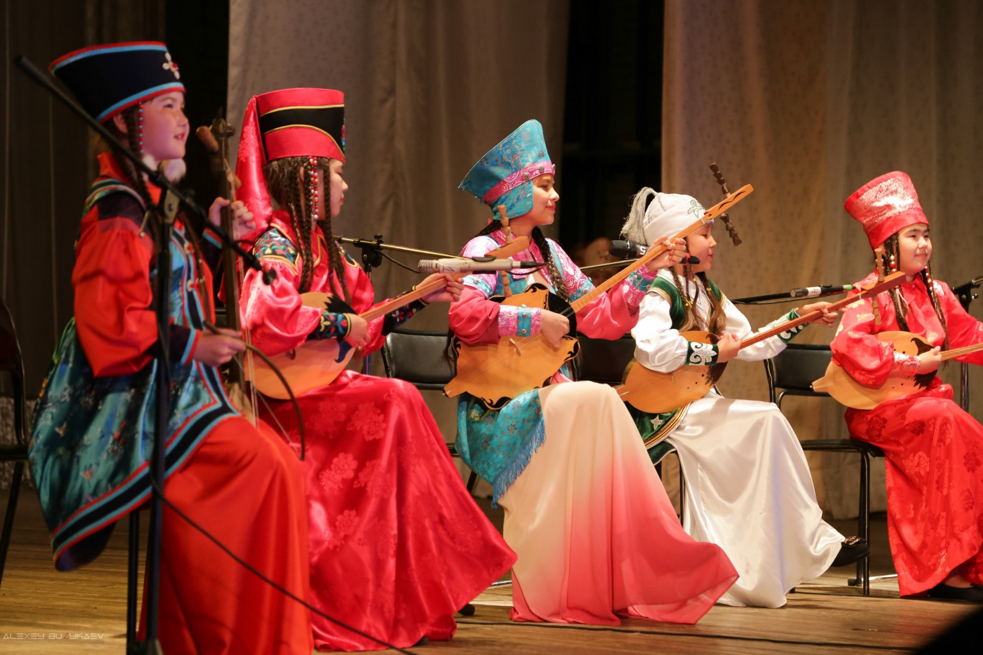
Вот так, на примере пяти деревянных духовых музыкальных инструментов, мы можем, незаметно для нас самих, переместиться с Северо-Запада Европы в Индию и Японию, а затем вернуться на нашу Родину. Мир велик, но музыка способна преодолеть самые огромные расстояния. Спасибо за внимание!

